Slide 1
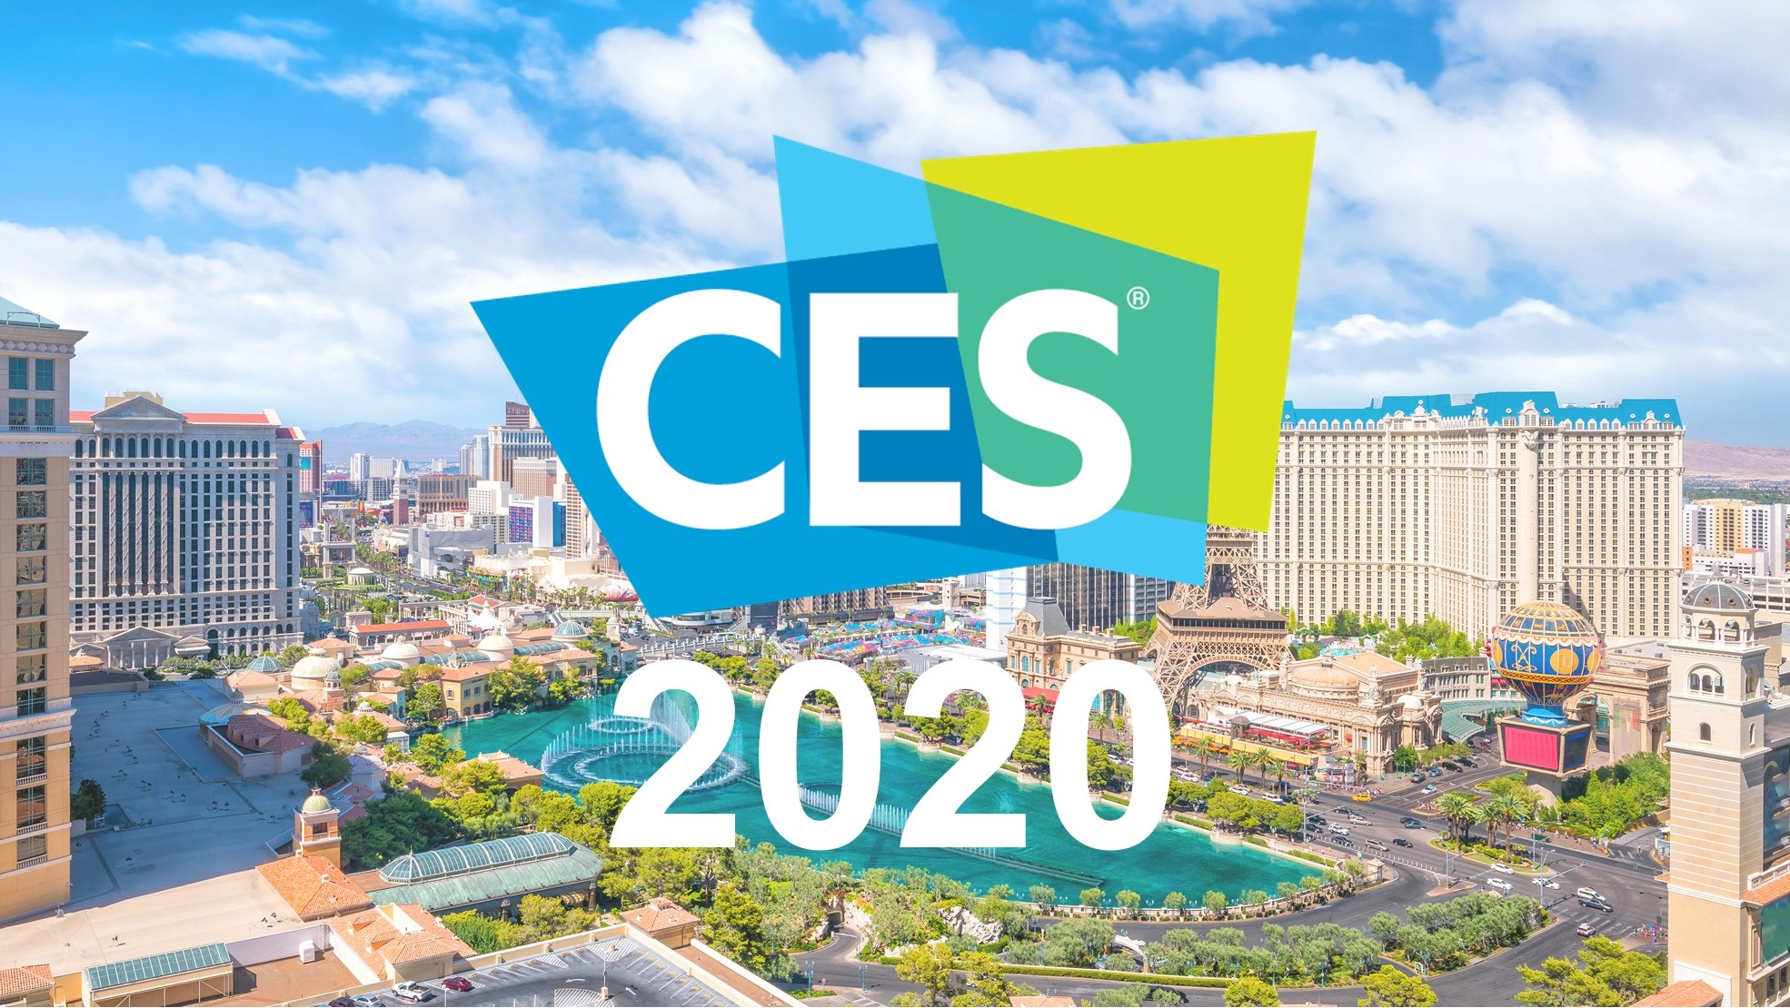
유희수

Slide 2

CES 소비자 가전 전시회
매해 1월 라스베거스에서 열린다. 수 많은 제품 프리뷰가 쏟아지며 새로운 제품들이 들어선다.
글로벌 대기업과 혁신기업들이 IT기술과 신기술을 접목한 미래의 전자제품을 선보이는 세계 최대 박람회로 첨단기기 및 4차 산업기술 (5G. ICT, 블록체인 등) 분야 등 글로벌 기술 트렌드를 한 눈에 파악할 수 있다.

Slide 3
2019 : 5G에 기반한 데이터 시대의 시작
다양한 기기를 인터넷에 연결하는 작업이 완료되었으며
연결된 장치가 생성하는 데이터를 수집하고 어떻게 활용하냐로 초점이 옮겨짐
오늘날 많은 결정 행위가 데이터 기반으로 진행되고 있음

Slide 4
2019 : 5G에 기반한 데이터 시대의 시작
5G
인공 지능
8K TV
AR/VR
자율
주행
회복력
기술
디지털 헬스
* 회복력 : 침해를 탐지하고 가능한 빠르고 효과적으로 처리하는 능력

Slide 5
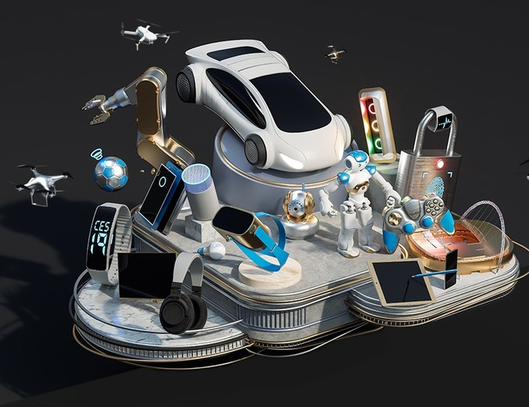
2019 : 5G에 기반한 데이터 시대의 시작
인공지능 시스템을 결합한 자율주행차
차세대 디스플레이 : OLED vs QLED
IoT적용이 본격화 된 스마트 홈 백색 가전 분야
벨(BELL)의 하늘을 나는 운송수단인 컨버터플레인

Slide 6
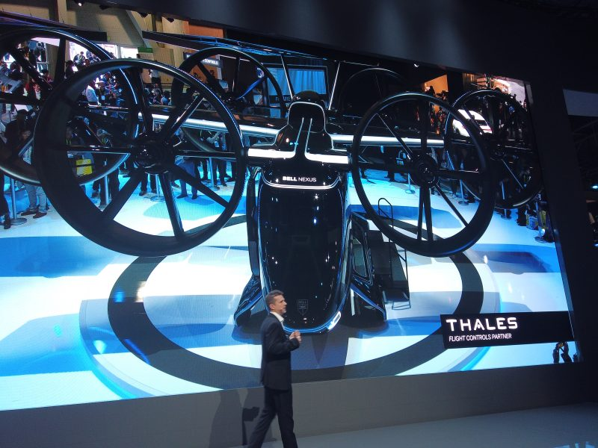
2019 : 5G에 기반한 데이터 시대의 시작
벨(BELL)의 하늘을 나는 운송수단인 컨버터플레인
전기로 주행
주행 가능 거리 목표는 1시간
속도는 1시간에 150마일
주로 군용헬기를 만드는 곳인데
최초의 컨슈머 제품을 만듦
(대중교통용- 하이브리드 항공택시)

Slide 7


2020 : Into the Data Age
“ 시장을 재정의하고 비즈니스 모델을 변화시킬 혁신적 기술의 전체 스펙트럼을 다룸 ”
올해 CES는 ‘환경'과 ‘고령화' 관련 산업이 폭발적으로 성장할 것임을 예고하는 첫 해 였다.
CTA(미국 소비자 기술 협회) 에 따르면 CES 2020에 참가하는 헬스케어 부문 참가 업체는 지난해보다 20% 이상 증가했다.
전형적인 IT 및 전자 산업을 주도하는 기업뿐만 아니라 다양한 분야의 업체들이 결집했다.
글로벌 완성차 기업들의 완전 자율주행차에 대한 관심은 크게 낮아졌다.
-> 자율주행차를 현실화하는 데 시간이 필요하다고 판단한 것이다. 다만, 인공지능 기술에 대한 관심 자체는 여전했다.
스마트 모빌리티 솔루션이 크게 떠오를 것이다. (현대자동자, 소니)

Slide 8
2020 : Into the Data Age
기술 트렌드
① 이동통신(5G)
② 사물인터넷과 인공지능(AI)
③ 미래형 교통시스템
④ 첨단 헬스케어 기술
⑤ 재난대응 기술
⑥ 로봇기술
⑦ 인공지능과 결합한 사물 인터넷

Slide 9
2020 : Into the Data Age
기술 트렌드
① 이동통신(5G)
② 사물인터넷과 인공지능(AI)
③ 미래형 교통시스템
④ 첨단 헬스케어 기술
⑤ 재난대응 기술
⑥ 로봇기술
⑦ 인공지능과 결합한 사물 인터넷
- 5G는 농업혁신에도 큰 영향을 미칠 것
2020년엔 2천만대,
2021년엔 6천만대(63%) 수준으로 증가
2022년에는 5G가 4G가 넘어설 것 (미국)

Slide 10
2020 : Into the Data Age
기술 트렌드
① 이동통신(5G)
② 사물인터넷과 인공지능(AI)
③ 미래형 교통시스템
④ 첨단 헬스케어 기술
⑤ 재난대응 기술
⑥ 로봇기술
⑦ 인공지능과 결합한 사물 인터넷
AI 기술의 발전으로 스트리밍 전쟁이 촉발될 것
(넷플릭스, 유튜브 , 2020퀴비)

Slide 11
2020 : Into the Data Age
기술 트렌드
① 이동통신(5G)
② 사물인터넷과 인공지능(AI)
③ 미래형 교통시스템
④ 첨단 헬스케어 기술
⑤ 재난대응 기술
⑥ 로봇기술
⑦ 인공지능과 결합한 사물 인터넷
개인용 자동차 뿐 아니라
모든 종류의 교통수단이
전기차로 빠르게 교체될 것

Slide 12
2020 : Into the Data Age
기술 트렌드
① 이동통신(5G)
② 사물인터넷과 인공지능(AI)
③ 미래형 교통시스템
④ 첨단 헬스케어 기술
⑤ 재난대응 기술
⑥ 로봇기술
⑦ 인공지능과 결합한 사물 인터넷
헬스케어 업체의 숫자는 급속도로 증가
(지난해 대비 20%증가, 전시면적도 15%이상)
-> 미국 가정의 3분의 1이상이
적어도 하나의 웨어러블을 가지고 있다.

Slide 13
2020 : Into the Data Age
기술 트렌드
① 이동통신(5G)
② 사물인터넷과 인공지능(AI)
③ 미래형 교통시스템
④ 첨단 헬스케어 기술
⑤ 재난대응 기술
⑥ 로봇기술
⑦ 인공지능과 결합한 사물 인터넷
재난상황에서 피해를 최소화하고 빠르게 복구할 수 있도록 돕는 기술

Slide 14
2020 : Into the Data Age
기술 트렌드
① 이동통신(5G)
② 사물인터넷과 인공지능(AI)
③ 미래형 교통시스템
④ 첨단 헬스케어 기술
⑤ 재난대응 기술
⑥ 로봇기술
⑦ 인공지능과 결합한 사물 인터넷
기존에 인간이 정해놓은
작업 순서대로 움직이던 임무형 시스템
사회생활을 함께
영위하는 소셜로봇으로 진보(만능형 로봇)

Slide 15
2020 : Into the Data Age
기술 트렌드
① 이동통신(5G)
② 사물인터넷과 인공지능(AI)
③ 미래형 교통시스템
④ 첨단 헬스케어 기술
⑤ 재난대응 기술
⑥ 로봇기술
⑦ 인공지능과 결합한 사물 인터넷
Internet of Things
단지 사물을 연결하는 인터넷이라는 수동적인 의미
Intelligence of Things
작동하는 사물을 연결하고 연결 이상의 사용 경험을 제공할 수 있는 지능을 가진 인터넷

Slide 16
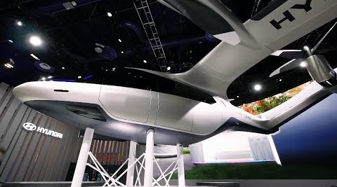
2020 : Into the Data Age
모빌리티 : 미래 도시 구현의 핵심이 될 주제
UAM (Urban Air Mobility) : 도심항공 모빌리티
수직이착륙이 가능해 활주로 없이도 도심 내 이동 가능해 대도시 교통 혼잡을 피함
개인용비행체 PAV를 기반으로 도심 항공 모빌리티 서비스를 결합해 하늘을 이동 통로로 이용할 수 있는 모빌리티 솔루션
자신이 원하는 시간에 이동하기를 원하는 소비자들의 욕구
도로에서 버리는 시간을 획기적으로 줄여서 삶을 더 풍요롭고 가치있게 만들고 교통사고와 환경오염으로 인한 막대한 사회적 비용도 감축

Slide 17
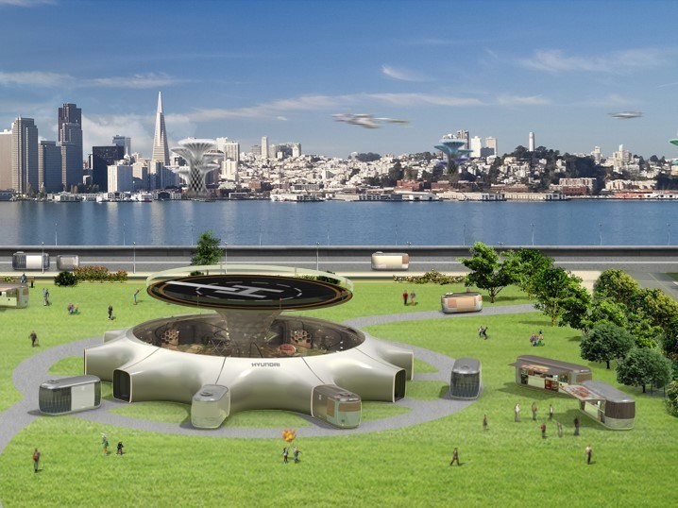
2020 : Into the Data Age
모빌리티 : 미래 도시 구현의 핵심이 될 주제
PBV (Purpose Built Vehicle_ : 목적 기반 모빌리티
설계에 따라 카페, 병원 등 맞춤형 서비스를
이동 중 자유롭게 이용하는 도심형 친환경 모빌리티
Hub : 모빌리티 환승 거점
UAM 과 PBV를 연결하는 구심점으로 PBV와 결합으로 새로운 커뮤니티
현대차는 항공기가 수직이착륙하는 정거장인 ‘환승 거점(S-hub)’을
쇼핑 중심지로 만드는 도시 모델을 제시
UAM 이착륙장과 PBV 도킹 스테이션을 갖춰서 이들을 연결하는 구심점이며
PBV와의 결합에 따라 새로운 공간으로 무한히 재창조 됨

Slide 18
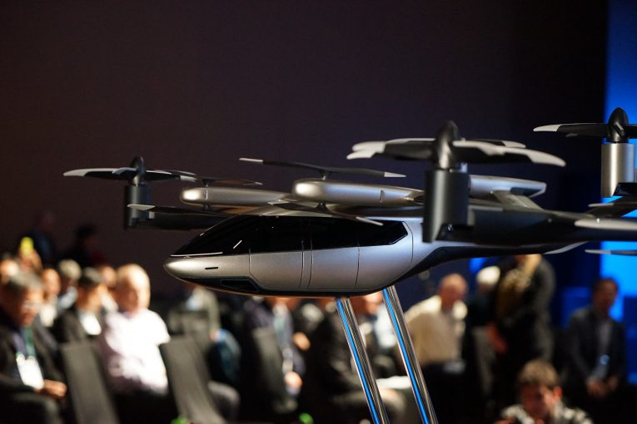
2020 : Into the Data Age
모빌리티 : 미래 도시 구현의 핵심이 될 주제
PAV (Personal Air Vehicle) : 개인용 비행체 S-A1’
드론처럼 수직 이착륙이 가능하며 파일럿 1명, 승객 4명을 태우도록 설계
현대자동차는 우버와 손잡고 공중에서 이동하는 ‘개인용 비행체(PAV)’를 포함한 도심 항공 모빌리티를 2028년께 상용화하겠다고 밝힘
최대 4인이 탈 수 있는 개인용 비행체 콘셉트 S-A1은 최고 시속 290km로 최대 100km까지 비행 가능 1
상용화 초기에는 조종사가 직접 조종하지만, 자동비행기술이 안정화된 이후부터는 자율비행이 가능하도록 개발할 예정
1개의 프로펠러를 단 헬리콥터와 달리 8개의 작은 로터를 활용해 소음이 적다는 게 장점

Slide 19
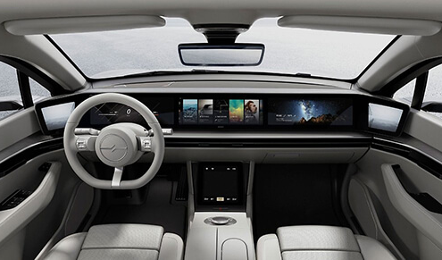
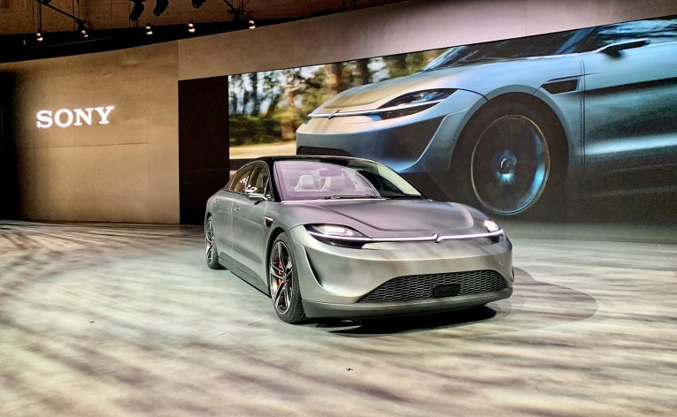
2020 : Into the Data Age
모빌리티 : 미래 도시 구현의 핵심이 될 주제
소니 비전-S
보쉬와 마그나인터내셔널, 콘티넨탈, 퀄컴 그리고 엔비디아 등 여러 기업의 합작품
차량 안팎에 라이다, TOF 카메라 등 33개 센서를 장착해 주변 환경을 감지
전좌석 와이드스크린 디스플레이, 모든 방향에서 발생하는 세밀한 소리까지 출력하는 360 리얼리티 오디오, 상시접속 커넥티비티 기술도 장착
백미러와 사이드미러는 ‘실제 거울’이 아닌 차량 내장 카메라가 촬영한 영상을 보여주는 ‘가상 거울’로 대체
전면 유리에 달린 카메라는 주행 중 일어나는 모든 모습을 기록하는 녹화 기능
소니는 레벨2 수준의 자율 주행을 레벨4까지 고도화가 목표. 레벨4는 제한적 상황을 제외하고 운전자 개입 없이 자율 주행이 이뤄지는 단계

Slide 20
2020 : Into the Data Age
모빌리티 : 미래 도시 구현의 핵심이 될 주제
소니 비전-S
보쉬와 마그나인터내셔널, 콘티넨탈, 퀄컴 그리고 엔비디아 등 여러 기업의 합작품
차량 안팎에 라이다, TOF 카메라 등 33개 센서를 장착해 주변 환경을 감지
전좌석 와이드스크린 디스플레이, 모든 방향에서 발생하는 세밀한 소리까지 출력하는 360 리얼리티 오디오, 상시접속 커넥티비티 기술도 장착
백미러와 사이드미러는 ‘실제 거울’이 아닌 차량 내장 카메라가 촬영한 영상을 보여주는 ‘가상 거울’로 대체
전면 유리에 달린 카메라는 주행 중 일어나는 모든 모습을 기록하는 녹화 기능
소니는 레벨2 수준의 자율 주행을 레벨4까지 고도화가 목표. 레벨4는 제한적 상황을 제외하고 운전자 개입 없이 자율 주행이 이뤄지는 단계

Slide 21
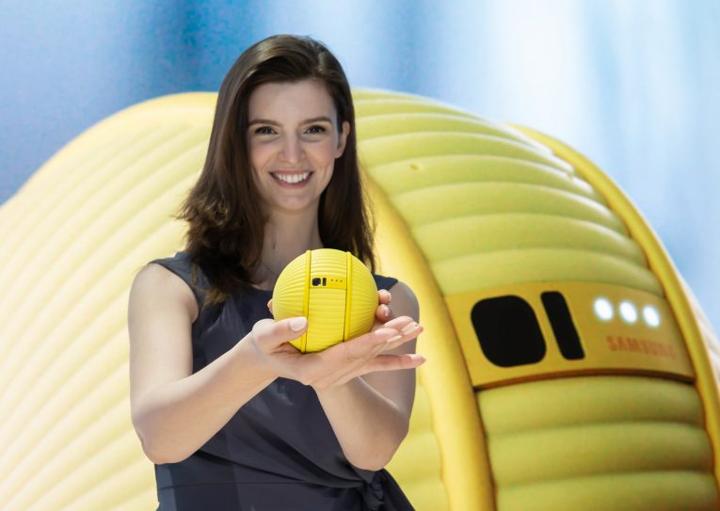
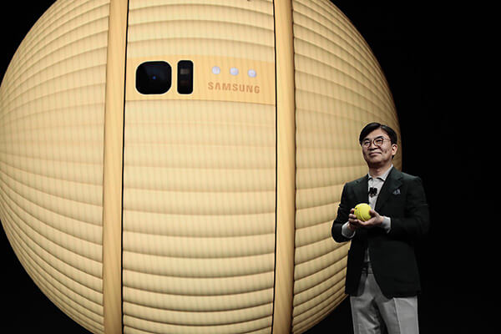
2020 : Into the Data Age
인공지능
볼리
공 모양의 기기 안에 카메라와 각종 센서
실내의 IoT(사물인터넷) 기기와 연결됨
카메라는 집안 곳곳을 모니터링하고, 상황에 따라 가전을 제어하고 필요한 일, 예를 들어 강아지가 어지럽힌 거실을 로봇청소기가 청소하도록 함.
아침이 되면 자동으로 TV를 켜 기상을 돕고, 실내 공기를 조절
‘온 디바이스 AI’ 기능을 탑재한다. 데이터를 클라우드가 아닌 기기 자체적으로 처리해 해킹 등의 위협요소를 없앤다.

Slide 22
2020 : Into the Data Age
인공지능
볼리
공 모양의 기기 안에 카메라와 각종 센서
실내의 IoT(사물인터넷) 기기와 연결됨
카메라는 집안 곳곳을 모니터링하고, 상황에 따라 가전을 제어하고 필요한 일, 예를 들어 강아지가 어지럽힌 거실을 로봇청소기가 청소하도록 함.
아침이 되면 자동으로 TV를 켜 기상을 돕고, 실내 공기를 조절
‘온 디바이스 AI’ 기능을 탑재한다. 데이터를 클라우드가 아닌 기기 자체적으로 처리해 해킹 등의 위협요소를 없앤다.

Slide 23
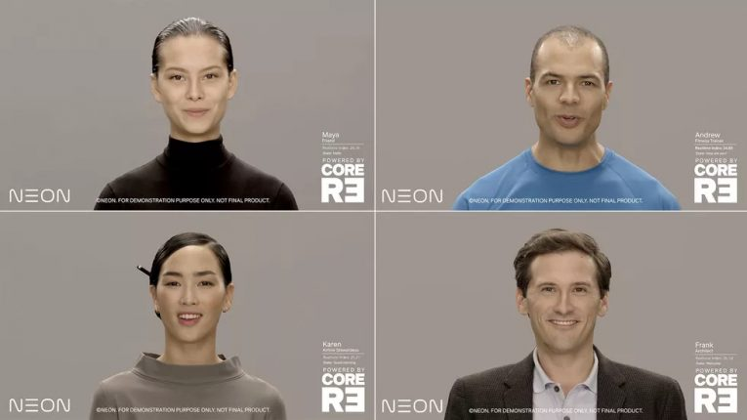
2020 : Into the Data Age
인공지능
인공인간 프로젝트 네온
비밀리에 진행해온 인공인간(Artificial Human)을 만드는 프로젝트
대화하고 실제 인간처럼 행동하는 디지털 인간 = 현실감 넘치는 아바타
네온 영상을 보면 컴퓨터로 만들어진 인공인간이라고 생각되지 않을 만큼 현실적
이 인공인간은 실제 사람의 모습과 매우 흡사한 우리 생활에 밀착해나갈 수 있을 것

Slide 24
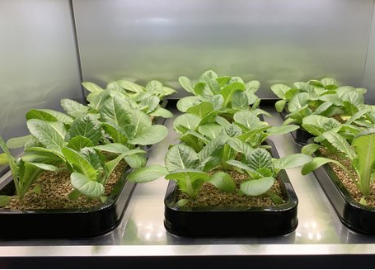
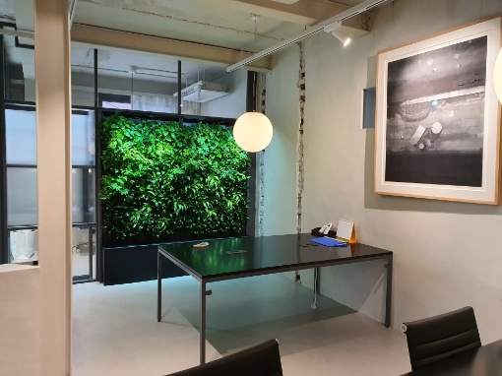
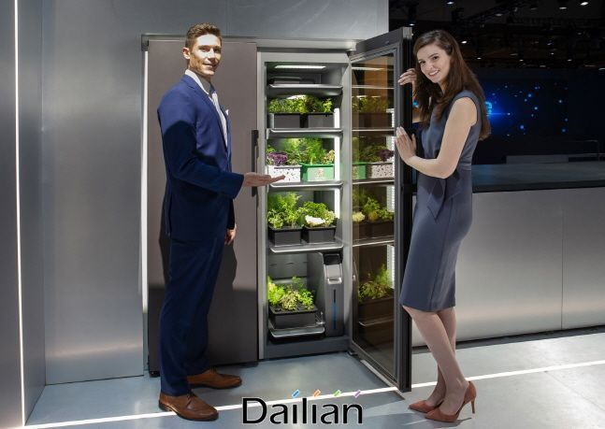
2020 : Into the Data Age
환경
식물 재배기 | LG VS 삼성
채소 재배 과정을 자동화 해서 집에서도 일년 내내 신선한 채소를 셀프 재배할 수 있게 해주는 아이템
건강에 대한 관심이 많아지고, 환경오염 우려가 커지면서 가정용 식물재배기에 대한 수요가 늘고 있기 때문에 두 업체의 경쟁이 심화됨
자연과 맞닿아 있고자 하는 우리의 본성, 심각해지는 대기오염으로 인해 건강에 투자를 아끼지 않는 경향이 IT 기술 트렌드로 나타나고 있다.

Slide 25
2020 : Into the Data Age
환경
식물 재배기 | LG VS 삼성
채소 재배 과정을 자동화 해서 집에서도 일년 내내 신선한 채소를 셀프 재배할 수 있게 해주는 아이템
건강에 대한 관심이 많아지고, 환경오염 우려가 커지면서 가정용 식물재배기에 대한 수요가 늘고 있기 때문에 두 업체의 경쟁이 심화됨
자연과 맞닿아 있고자 하는 우리의 본성, 심각해지는 대기오염으로 인해 건강에 투자를 아끼지 않는 경향이 IT 기술 트렌드로 나타나고 있다.

Slide 26
2020 : Into the Data Age
환경
식물 재배기 | LG VS 삼성
채소 재배 과정을 자동화 해서 집에서도 일년 내내 신선한 채소를 셀프 재배할 수 있게 해주는 아이템
건강에 대한 관심이 많아지고, 환경오염 우려가 커지면서 가정용 식물재배기에 대한 수요가 늘고 있기 때문에 두 업체의 경쟁이 심화됨
자연과 맞닿아 있고자 하는 우리의 본성, 심각해지는 대기오염으로 인해 건강에 투자를 아끼지 않는 경향이 IT 기술 트렌드로 나타나고 있다.

Slide 27
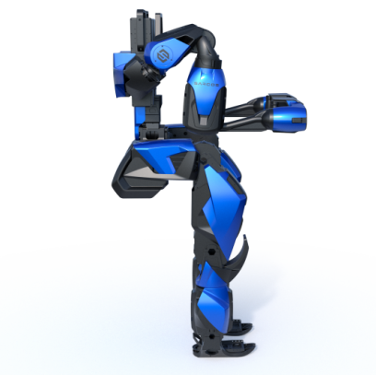
2020 : Into the Data Age
로봇
델타 웨어러블 로봇
물류 작업자의 업무 효율을 증진시키는 산업용 웨어러블 로봇 ‘가디언XO(Guardian XO)’
23kg짜리 무거운 여행 가방을 하늘 높이 치켜들 수 있는 작업자의 힘들 보태는 도우미 장치
작업자의 힘을 최대 20배까지 증폭 가능. 약 60kg의 타이어도 거뜬히 가능. 최대 적재하중은 약 90kg
한 번 완충해 최대 8시간 작동.
델타항공은 올해 1분기 실제 물류업무에 이 웨어러블 로봇을 시범적으로 도입
중장비 같은 무거운 화물을 비행기에 적재하는 작업에 가디언XO를 착용한 작업자가 투입 예정

Slide 28
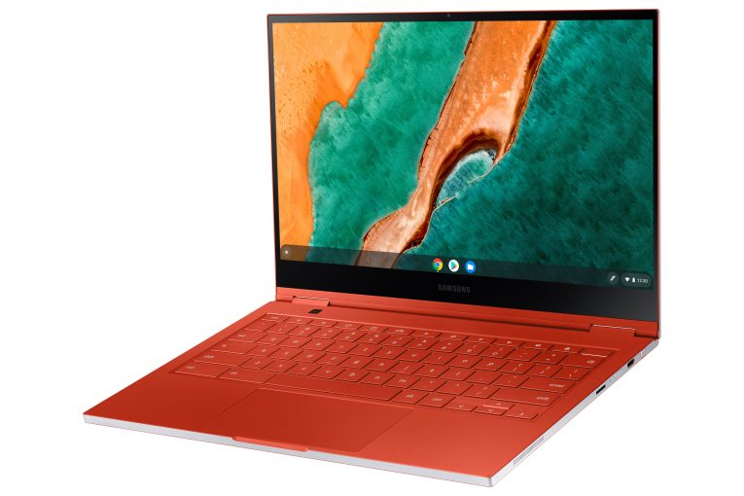
2020 : Into the Data Age
노트북
지구 최강 크롬북 갤럭시 크롬북
9.9mm 두께, 4K UHD 해상도, 3.9mm 슬림 베젤, S펜, 13인치 아몰레드 터치스크린.
크롬북에 4K 해상도의 13.3인치 아몰레드 터치스크린을 최초로 채택.
터치스크린은 당연히 S펜을 지원

Slide 29
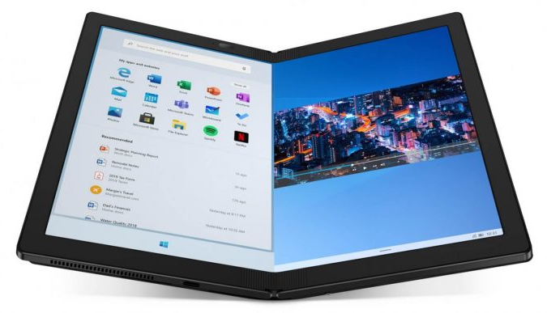
2020 : Into the Data Age
노트북
폴더블 노트북 씽크패드 X1폴드
화면이 접히는 폴더블 노트북
13.3인치 화면의 윈도우 노트북이자 반으로 접으면 다이어리처럼 손에 들거나 가방에 쏙 넣을 수 있음.
997g으로 애플 맥북에어보다 가벼움.
OLED 디스플레이를 수mm 정도의 곡률로 구부릴 수 있도록 완성. 먼지 같은 외부 이물질이 들어가지 못하도록 밀폐
각 화면이 독립적인 디스플레이로 기능. 바탕화면이나 앱을 두 화면에 각각 구현하거나 표시 가능. 한쪽에는 브라우저를 다른 한쪽은 워드를 열고 문서를 작성한다.
5G 모뎀도 지원. 2020년 중반 2499달러(291만원)에 판매 예정.

Slide 30
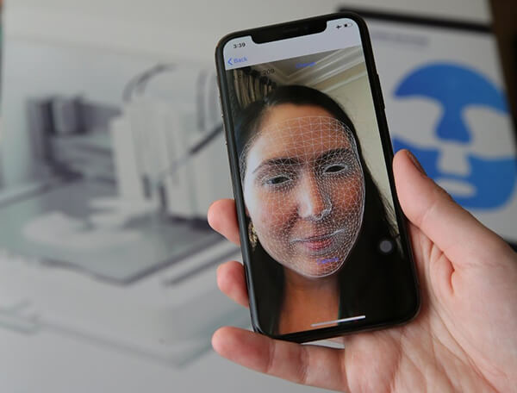
2020 : Into the Data Age
뷰티 + 기술
3D 프린팅 마스크팩과 LED 플랙시블 패치
말 그대로 사람마다 다 다른 얼굴을 실시간으로 읽어내고, 이를 토대로 마스크팩 도안을 디자인하는 기술
마스크팩 모양을 맞춤으로 디자인할 뿐만 아니라 스캔한 사용자의 피부 상태를 고려해 5분 안에 마스크팩을 출력 가능

Slide 31
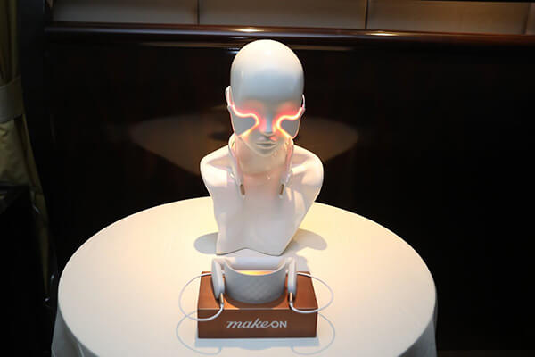
2020 : Into the Data Age
뷰티 + 기술
3D 프린팅 마스크팩과 LED 플랙시블 패치
LED 마스크와 LED 넥케어의 진화
피부 관리가 필요한 위치 어느 곳에나 부착할 수 있도록 자유롭게 휘어지는 패치 형태로 만들어진 피부 관리 디바이스
재질 특성상 피부에 초밀착되기 때문에 집중 케어가 가능하다는 것이 장점

Slide 32
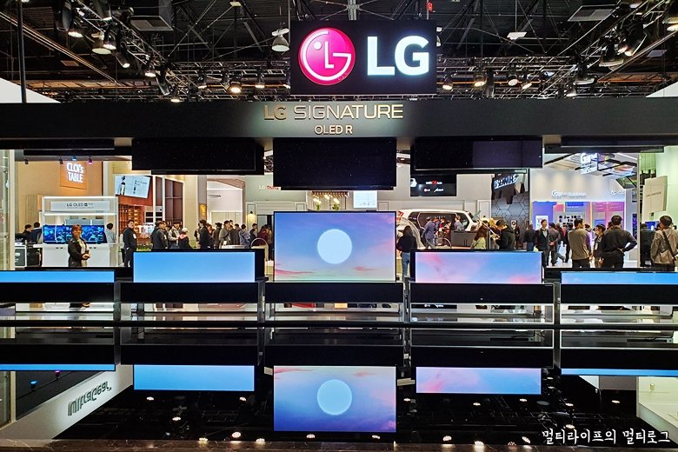
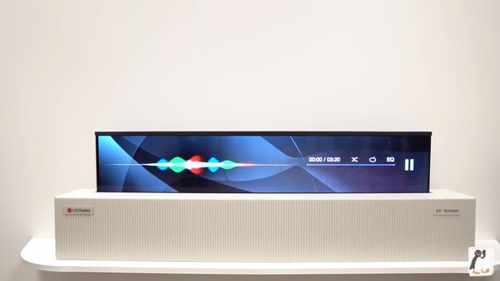
2020 : Into the Data Age
디스플레이 : 대한민국이 주도하고 있는 시장
LG 롤러블 디스플레이
CES 2019년 롤업 방식의 롤러블 TV 처음 공개
기존에 공개된 아래에서 위로 올라가는 롤업 방식뿐만 아니라 위에서 아래로 펼쳐지는 롤다운 방식
돌돌돌 말려져 있는 디스플레이가 펼쳐지면서 밖으로나옴

Slide 33

2020 : Into the Data Age
주목할 만 한 제품
스마트폰 스트리밍 서비스 퀴비
드림웍스 창업자 제프리 카젠버그가 설립을 주도
‘빨리 베어무는 한 입(Quick Bites)’이라는 의미로 밀레니얼 세대의 영상 소비 습관을 기반으로 탄생한 새로운 형태의 플랫폼
밀레니얼 세대가 이동 중에 스마트폰으로 짧고 간편하게 영상을 보는 것에 착안해 10분 내외 영상으로만 구성
동영상을 어떤 방향에서 시청하더라도 레터박스 없이 온전히 감상할 수 있게 하는 턴스타일 기술로 가로, 세로 방향 상관없는 최적의 장면을 선사
오직 스마트폰에서만 즐길 수 있는 75개 오리지널쇼와 8500개 콘텐츠
스티븐 스필버그의 호러물 ‘애프터 다크’처럼 저녁 7시부터 아침 7시 사이에만 감상할 수 있는 등 다른 스트리밍 서비스와 차별화 포인트

Slide 34
참고자료 및 출처
http://www.bloter.net/archives/367425
http://news.appstory.co.kr/plan12710
http://gamsungit.com/221762398966
http://www.lgblog.co.kr/innovation/202900
http://donga.com/news/article/all/20200115/99240218/1
http://news.appstory.co.kr/plan12710
https://www.wired.kr/news/articleView.html?idxno=729
한국 인터넷 진흥원 CES 주요 이슈 분석
https://happist.com/569345/2020-ces-ces-%EC%86%8C%EB%B9%84%EC%9E%90-%EA%B8%B0%EC%88%A0-%ED%8A%B8%EB%A0%8C%EB%93%9C-%EB%B3%B8%EA%B2%A9-%EB%8D%B0%EC%9D%B4%ED%83%80-%EC%8B%9C%EB%8C%80%EB%A1%9C-%EC%A7%84%EC%9E%85-by-cta/
https://www.wired.kr/news/articleView.html?idxno=729
https://blog.naver.com/tech-plus/221762293704
http://www.thelec.kr/news/articleView.html?idxno=4699

